Slide 1

CIPTA TEKNO MANDIRI
Muhammad Iqbal Fadillah
Muhamad Syafi’i

Slide 2




Muhammad Iqbal Fadillah
2009
2012
2015
| SDN Sindangmulya, Kab.Bekasi Jawa Barat
| SMPN 3 Cibarusah , Kab.Bekasi Jawa Barat
| SMAN 01 Cibarusah, Kab.Bekasi Jawa Barat
Windows
90%
2018- Present
| Community Android Developer at AEJ
DBMS SQL Server
90%
2016- Present
| IT Staff at PT. J Ektrim Tech Indonesia
Android
85%
WEB
70%
Delphi (Object-Pascal)
90%
@m_iqbalfadillah
@m_iqbalfadillah
https://github.com/MIqbalFadillah
http://labalabamen.web.id/

Slide 3
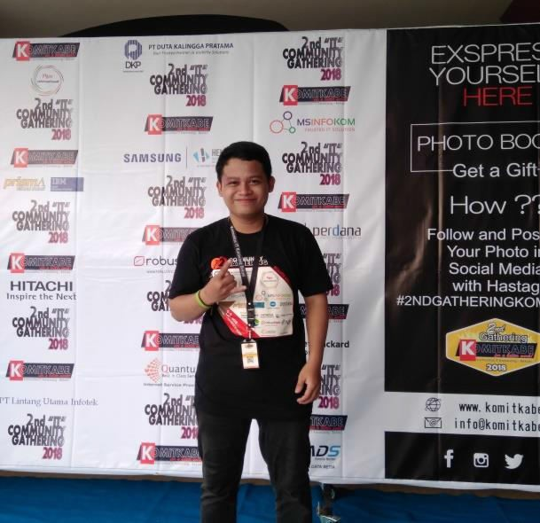
Muhamad Syafi’i
2008
2011
2014
| SDN Tengger Agung, Subang Jawa Barat
| SMPN 1 Sagalaherang Subang, Subang
| SMK Bina Taruna Jalancagak, Subang
Linux
90%
2017- Present
2017- Present
| Android Developer at Secode.id
| Junior Odoo Developer at Secode.id
Windows
90%
Android
85%
2017- Present
| Warehouse at PT.Nitto Materials Indonesia
WEB
83%
Odoo
90%
➔ www.linkedin.com/in/muhamadsyafii4
➔ www.fb.me/muhamadsyafii4
➔ www.muhamadsyafii.web.id

Slide 4

MOBILE ANDROID PROGRAMMING
Hello, Friends..

Slide 5



Apa itu Android?
Android adalah sistem operasi yang dikeluarkan oleh
Google yang dibuat khusus untuk smartphone, Smart Tv dan Tablet.
Open Source, sehingga banyak produsen smartphone menggunakan Android sebagai sistem operasinya..

Slide 6
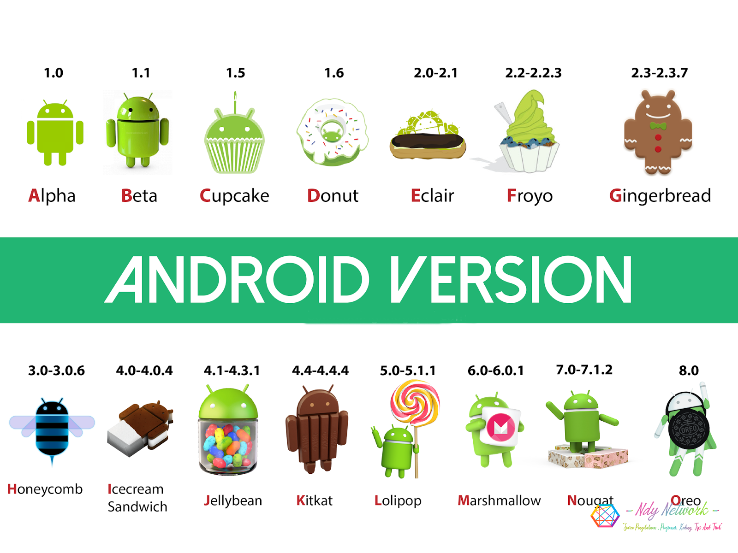
Sejarah Perkembangan Android

Slide 7


VS

Slide 8

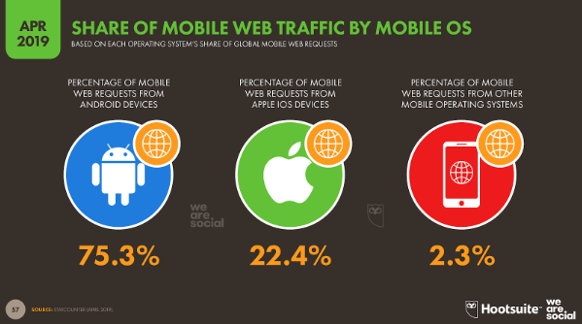

Slide 9

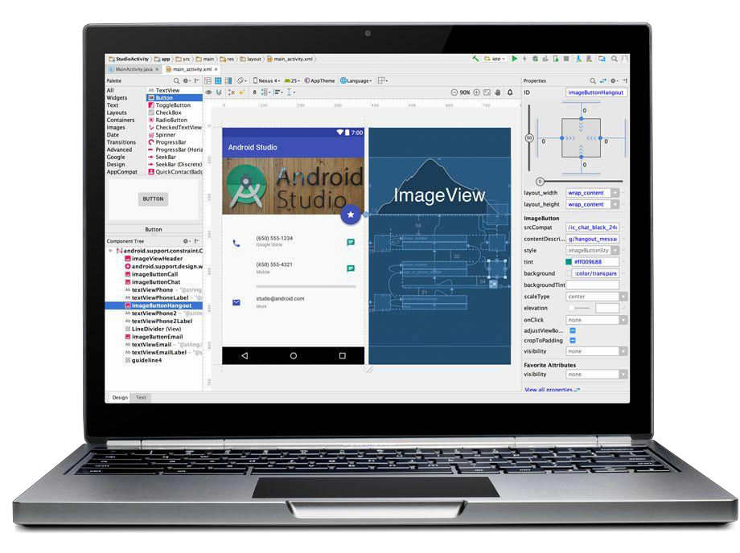
Android Software Development Kit (SDK) merupakan kit yang bisa digunakan oleh para developer untuk mengembangkan aplikasi berbasis Android. Di dalamnya, terdapat beberapa tools seperti debugger, software libraries, emulator, dokumentasi, sample code dan tutorial.
Android SDK
Development Kit untuk Developer
Pada 2014 Google mengeluarkan IDE yang bernama Android Studio yang berbasiskan IntellijIDEA.

Slide 10

PROGRAMMING LANGUAGE SUPPORT

Slide 11
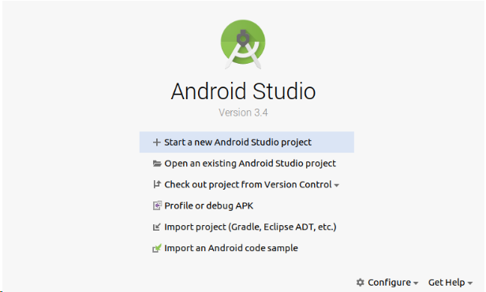


Slide 12
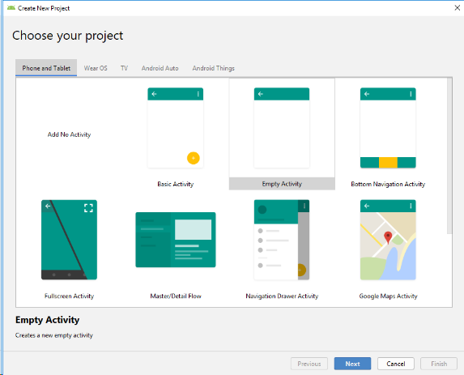

Slide 13
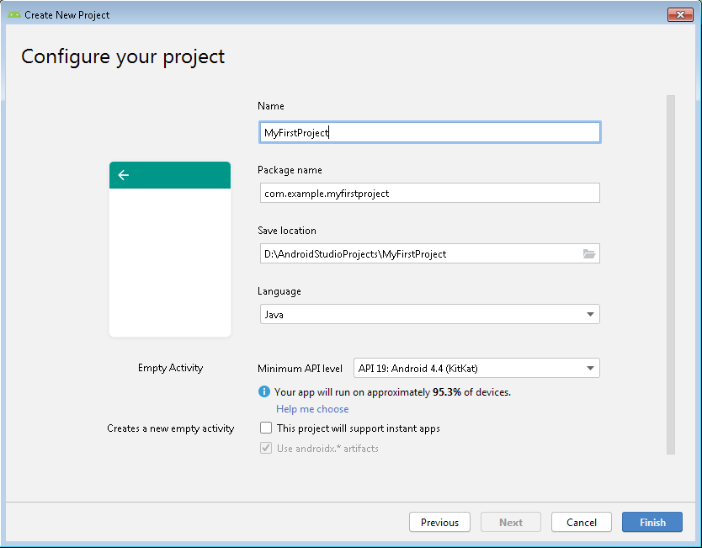

Slide 14
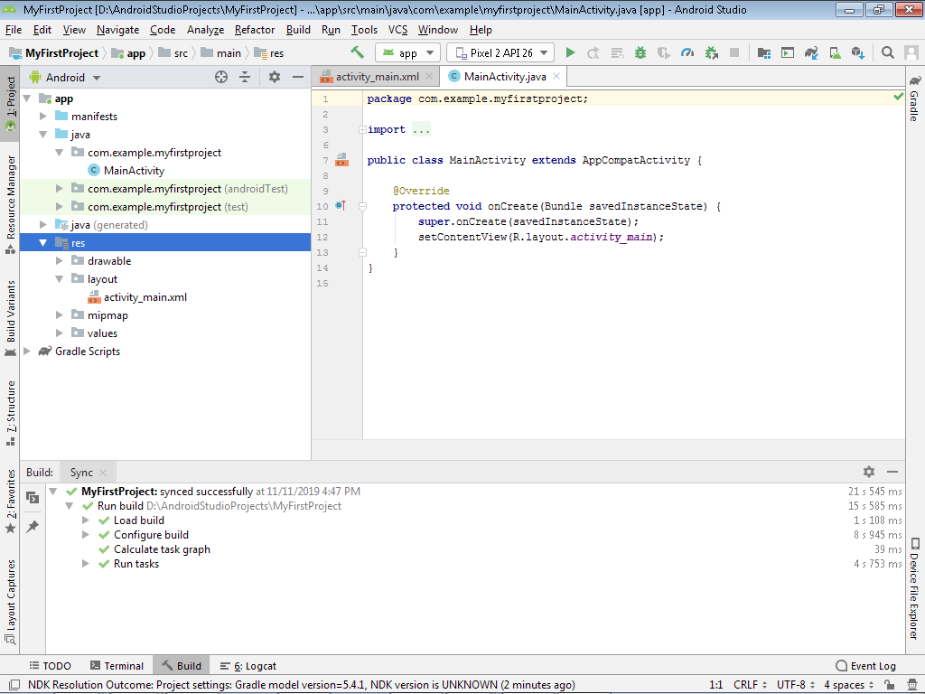
2
3
1
4

Slide 15


RUN EMULATOR & DEVICES

Slide 16
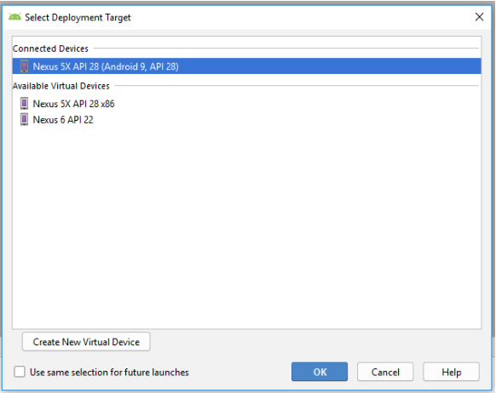

Slide 17
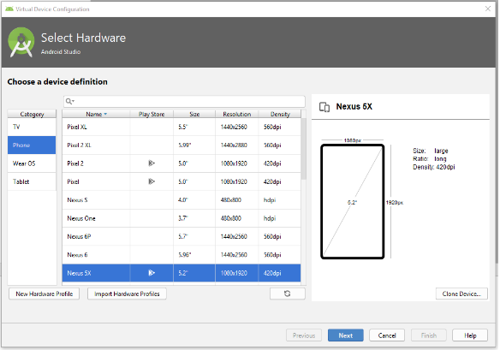

Slide 18
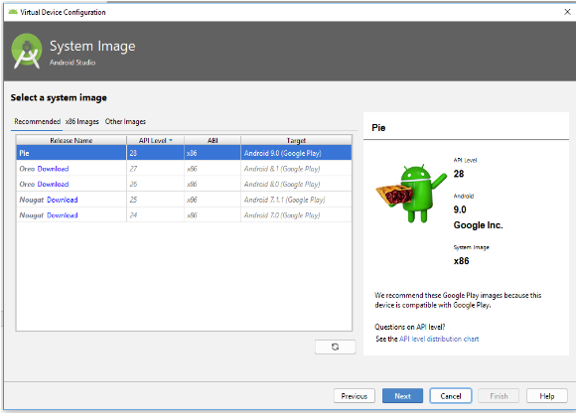

Slide 19
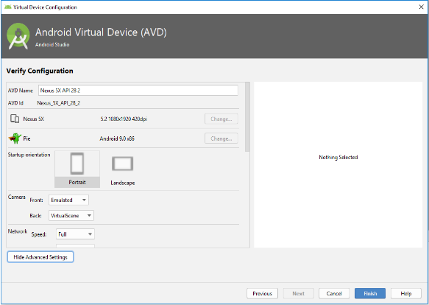

Slide 20
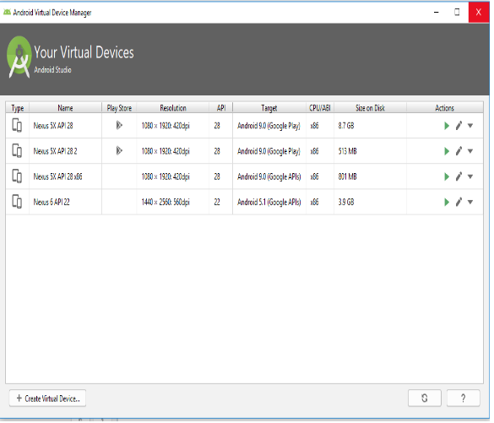

Slide 21
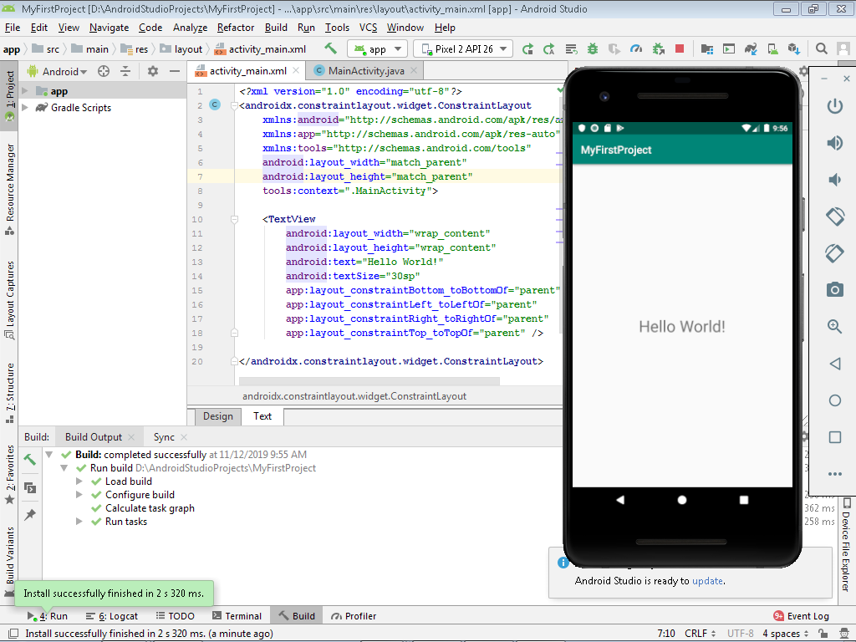

Slide 22
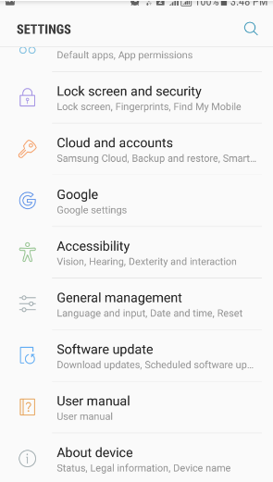
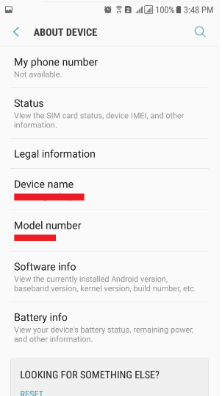
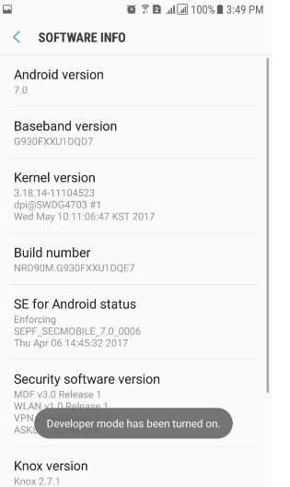
1
2
3

Slide 23

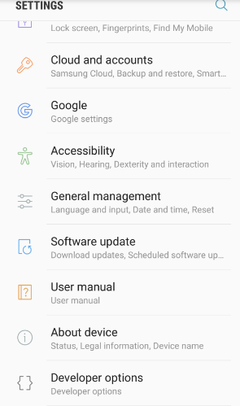
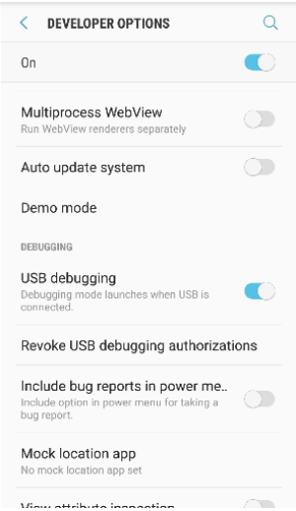
http://adbdriver.com/downloads/
https://adb.clockworkmod.com/
4
5

Slide 24


Komponen Dasar Android
01
Activity
Komponen yang berhubungan dengan pengguna. Activity menangani window yang akan ditampilkan pada interface (antarmuka).
04
Threads
Semua proses yang ada di dalam sebuah aplikasi ada di dalam thread.
02
Intent
Berfungsi untuk menjalankan activity, mengirim pesan pada broadcast receiver, berkomunikasi dengan services atau activity lain.
05
Services
Suatu proses yang berjalan dibelakang. Biasanya untuk proses yang perlu waktu lama.
03
Fragment
Merupakan komponen View yang fleksibel yang dapat disisipkan pada activity
06
Receiver
Receiver menggunakan pola
publish-subscribe. ketika event dibangkitkan, komponen yang terdaftar akan dieksekusi.

Slide 25
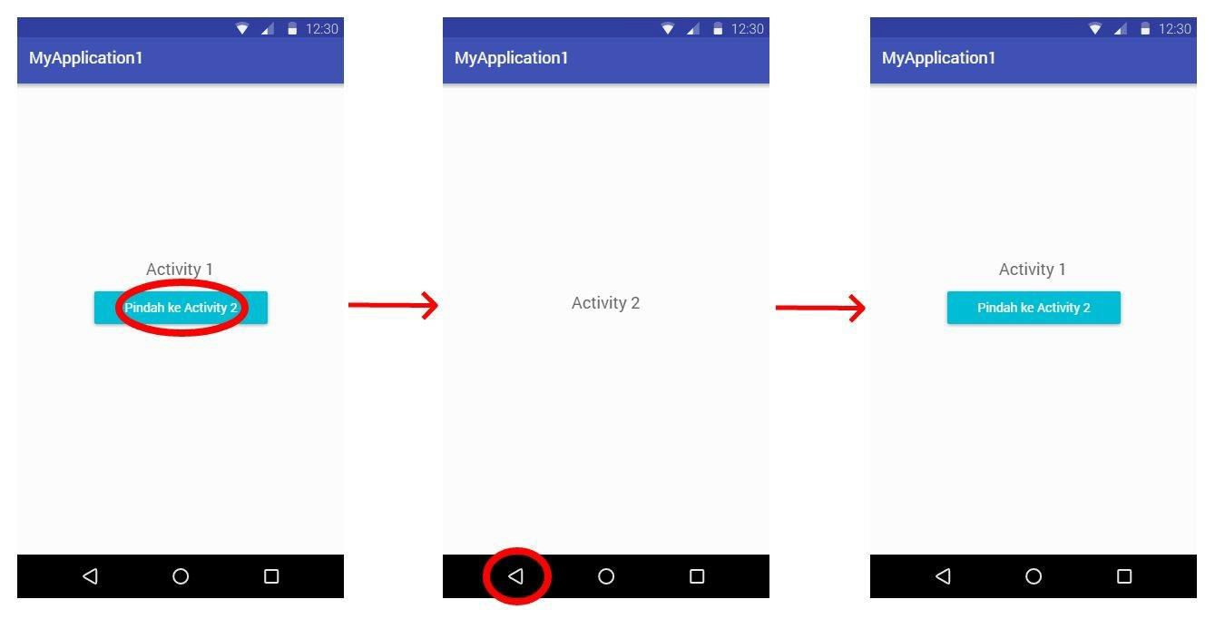
Last In, First Out (LIFO)
Pemahaman yang baik tentang activity life cycle akan akan meminimalisir terjadinya error/bug/force close yang tidak diinginkan.
Gambar 1
Gambar 2
Gambar 3
Aktif: Activity 1
onCreate() → onStart() → onResume()
Aktif: Activity 2
Stack append: Activity 2 [ onResume()]
Activity 1
onStop() → onRestart() → onStart() → onResume()
Aksi: Klik Button1 (Pindah)
Aksi: Klik Hardware Back Button
Aktif: Activity 1
Stack append: Activity 1 [onStop() ]
Activity 2 [ finish()]
Stack pop: Activity 2 [ onDestroy()]

Slide 26
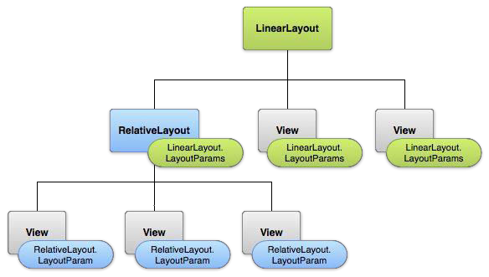
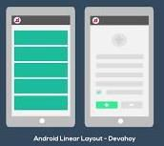
LayoutdanView

Slide 27


LET’S TRY WITH CODING …
Good Luck !!!

Slide 28
Linear Layout
Relative Layout
Login Form
Intent

Slide 29
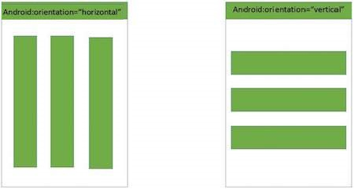
Linear Layout

Slide 30
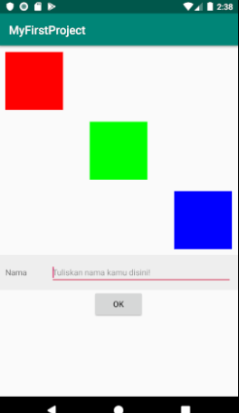
Buatlah kotak berwarna merah di kiri dengan ukuran 100dp dan margin 10dp
Buatlah kotak berwarna hijau di tengah dengan ukuran 100dp dan margin 10dp
Buatlah kotak berwarna biru di kanan dengan ukuran 100dp dan margin 10dp
Buatlah LinearLayout dengan orientasi horizontal
Didalam LinearLayout, buatlah TextView untuk label "Nama“
Buatlah EditText untuk inputan nama
Buatlah Button di tengah untuk submit data nama

Slide 31
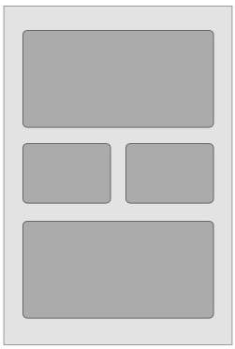

Relative Layout

Slide 32
Buatlah kotak merah di tengah layar dengan ukuran 100dp dan margin 10dp
Buatlah kotak hijau di atas kotak merah dengan ukuran 100dp dan margin 10dp
Buatlah kotak biru di kanan kotak merah dengan ukuran 100dp dan margin 10dp
Buatlah kotak kuning di kiri kotak merah dengan ukuran 100dp dan margin 10dp
Buatlah kotak jingga di bawah kotak merah dengan ukuran 100dp dan margin 10dp

Slide 33
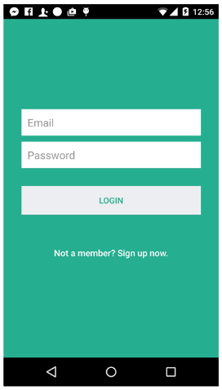
Login Form

Slide 34
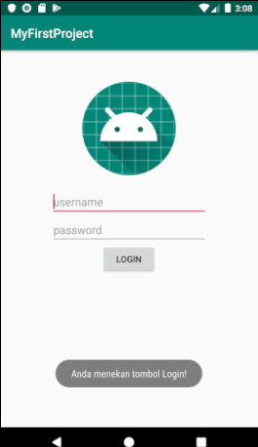
Pasang gambar untuk logo di tengah dengan ukuran 150dp dan marginTop 50dp
Buatlah EditText untuk "username" di bawah gambar
Buatlah EditText untuk "password" di bawah username
Buatlah Button untuk "Login" di bawah password

Slide 35
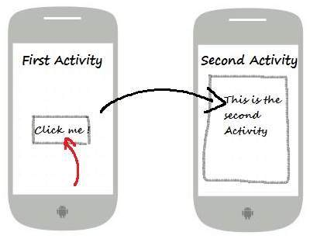
Intent

Slide 36
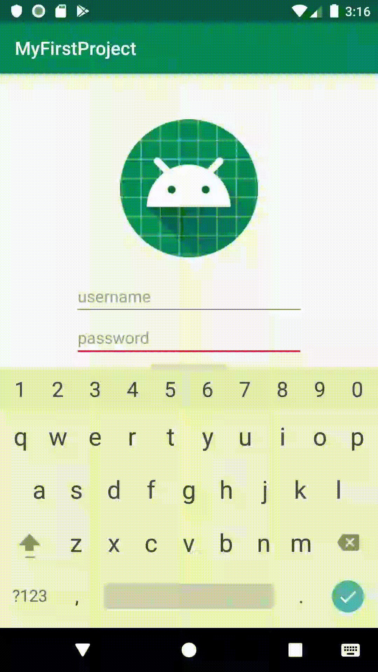
Lanjut Kan coding login form tadi lalu tambahkan sebuah activity baru lalu
Buatlah activity dengan menampilkan text dengan bertuliskan “Selamat Datang di Activity ke 2”

Slide 37

THANKS YOU….

